Slide 1
增量式爬虫
联想教育

Slide 2

为什么学习增量式爬虫
什么是增量式爬虫
如何使用增量式爬虫

Slide 3

为什么学习增量式爬虫
什么是增量式爬虫
如何使用增量式爬虫

Slide 4

为什么使用增量式爬虫
当我们在浏览相关网页的时候会发现，某些网站定时会在原有网页数据的基础上更新一批数据，例如某电影网站会实时更新一批最近热门的电影。小说网站会根据作者创作的进度实时更新最新的章节数据等等。那么，类似的情景，当我们在爬虫的过程中遇到时，我们是不是需要定时更新程序以便能爬取到网站中最近更新的数据呢？

Slide 5
为什么使用增量式爬虫
根据一些业务需求，在爬虫的过程中由于一些网络或者人为的原因终止了爬虫流程，下次发起爬虫请求时，会重新开始，导致原来爬虫过的数据会重复爬取。
为了解决重复爬取，同时也是为了对爬取的数据进行一个筛选，就需要用到增量式爬虫。
增量式爬虫的意义在于，当爬虫流程中断后，下次爬虫请求会紧接着上次中断的地方进行爬取，上次爬取的数据，就不会再发送请求，提高爬虫效率。

Slide 6

为什么学习增量式爬虫
什么是增量式爬虫
如何使用增量式爬虫

Slide 7
什么是增量式爬虫
增量式爬虫
概念：通过爬虫程序监测某网站数据更新的情况，以便可以爬取到该网站更新出的新数据。

Slide 8

为什么学习增量式爬虫
什么是增量式爬虫
如何使用增量式爬虫

Slide 9
如何使用增量式爬虫
1
在发送请求之前判断这个URL是不是之前爬取过
2
在解析内容后判断这部分内容是不是之前爬取过
3
写入存储介质时判断内容是不是已经在介质中存在

Slide 10

如何使用增量式爬虫
不难发现，其实增量爬取的核心是去重， 至于去重的操作在哪个步骤起作用，只能说各有利弊。前两种思路需要根据实际情况取一个（也可能都用）。第一种思路适合不断有新页面出现的网站，比如说小说的新章节，每天的最新新闻等等；第二种思路则适合页面内容会更新的网站。第三个思路是相当于是最后的一道防线。这样做可以最大程度上达到去重的目的。
分 析 ：

Slide 11
去重方法
将爬取过程中产生的url进行存储，存储在redis的set中。当下次进行数据爬取时，首先对即将要发起的请求对应的url在存储的url的set中做判断，如果存在则不进行请求，否则才进行请求。
对爬取到的网页内容进行唯一标识的制定，然后将该唯一表示存储至redis的set中。当下次爬取到网页数据的时候，在进行持久化存储之前，首先可以先判断该数据的唯一标识在redis的set中是否存在，在决定是否进行持久化存储。

Slide 12
综合案例

Slide 13
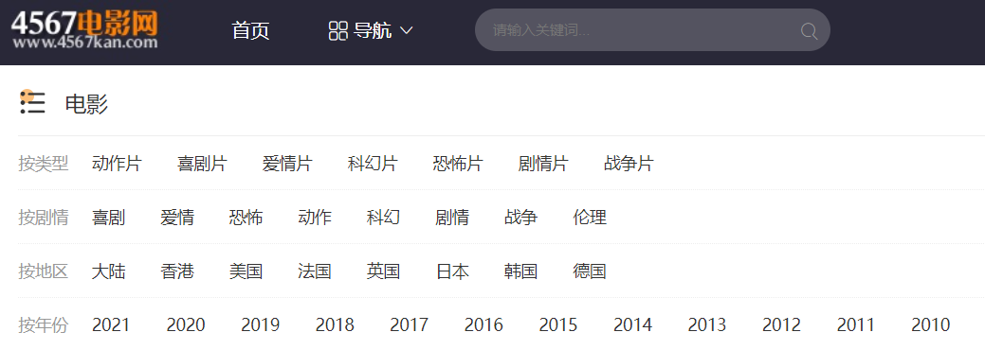
综合案例
需求：爬取4567tv网站中所有的电影详情数据
https://www.4567kp.com/frim/index1.html

Slide 14
综合案例
1 项目需求分析：
- 指定一个起始url
- 基于CrawlSpider获取其他页码链接
- 基于Rule将其他页码链接进行请求
- 从每一个页码对应的页面源码中解析出每一个电影详情页的URL
- 核心：检测电影详情页的url之前有没有请求过
- 将爬取过的电影详情页的url存储
- 存储到redis的set数据结构
- 对详情页的url发起请求，然后解析出电影的名称和简介
- 进行持久化存储（mysql）

Slide 15
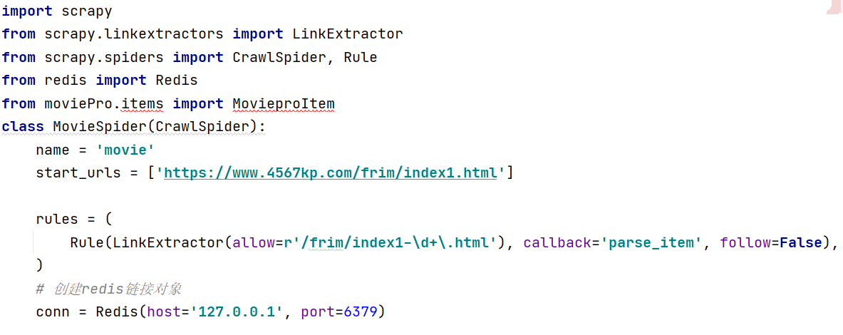
综合案例
2 解析分页url，创建redis对象

Slide 16
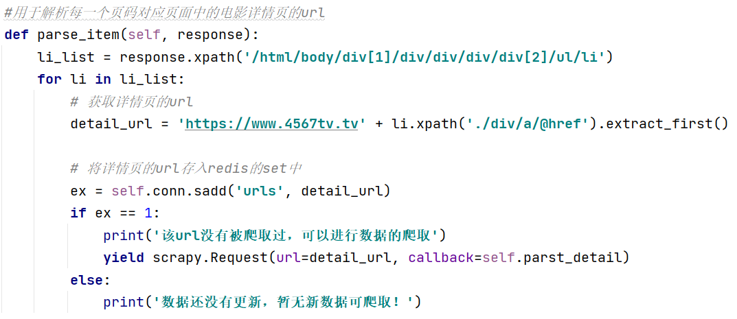
综合案例
3 解析每一个页码对应页面中的电影详情页的url

Slide 17
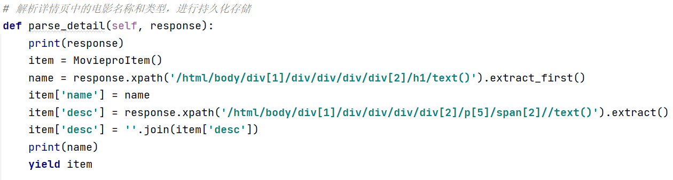
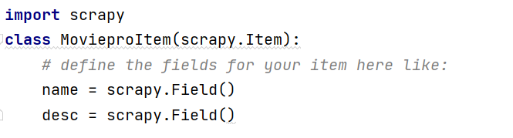
综合案例
4 解析详情页中的电影名称和类型，item存储

Slide 18
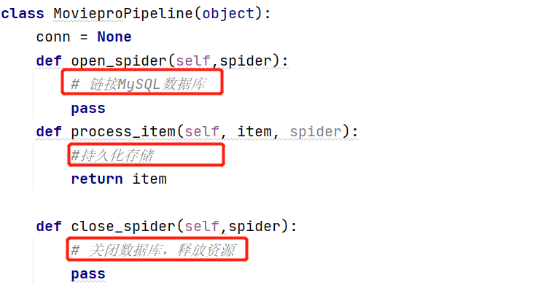
综合案例
5 持久化存储

